Slide 1
micro:bit

Slide 2
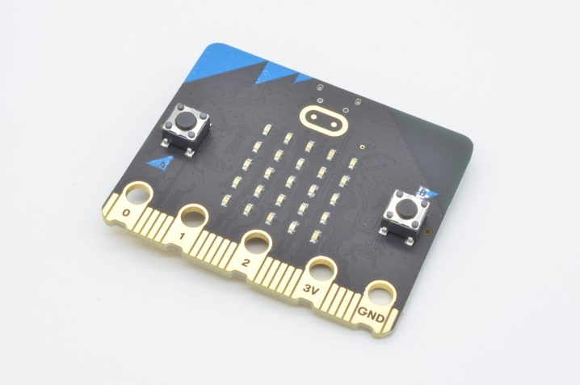
Bildquelle: :https://bc-robotics.com/shop/bbc-microbit-v2/
Notes:
Der micro:bit ist ein sogenannter Einplatinen-
Computer. Er ist also ein Computer, der
alle Bauteile auf einer Platine hat.
Der wohl bekannteste Einplatinen-Computer ist der
Raspberry Pi.
Je nach Anwendungsbereich sind diese Computer
mit unterschiedlichen Bauteilen ausgerüstet.

Slide 3
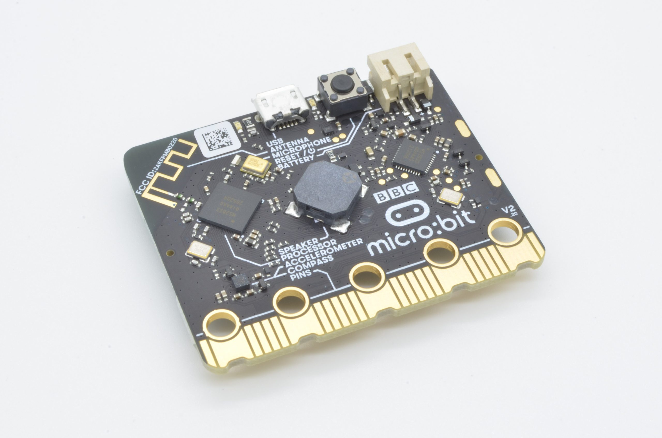
Bildquelle: :https://bc-robotics.com/shop/bbc-microbit-v2/
Notes:
Der micro:bit wurde von der BBC entwickelt, damit
Schüler*innen niederschwellig und praxisorientiert
Programmieren lernen können.
2015 wurde er der Öffentlichkeit vorgestellt und seit
2016 wird er ausgeliefert.
Seitdem wurden mit Unterstützung verschiedener
Partner mehr als eine Million Geräte kostenlos an
11- bis 12-jährige Schüler in Großbritannien
verteilt.

Slide 4
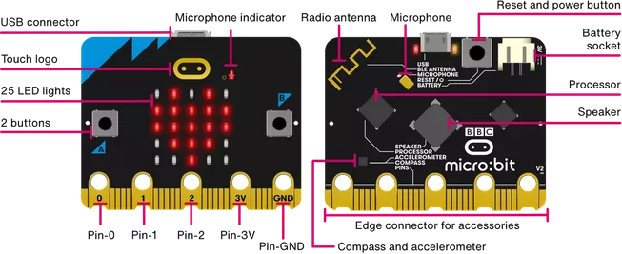
Bildquelle: https://microbit.org/get-started/user-guide/overview/
Notes:
5x5 LED-Matrix
- zum Anzeigen von Text oder Pixelgrafik
- als Lichtsensor
2 mechanische Knöpfe (A und B)
Touch Logo
25 Input/Output Pins
- davon 3 Touch Pins (0, 1, 2)
Beschleunigungssensor (Accelerometer)
- erkennt ob und wie der micro:bit bewegt wird

Slide 5
Bildquelle: https://microbit.org/get-started/user-guide/overview/
Notes:
Kompass (Magnetometer)
- kann zur Erkennung von Norden auf das
Erdmagnetfeld eingestellt werden
- zum Erkennen von Magneten in der Nähe des
micro:bit
Mikrofon
- erkennt den Wechsel von Laut zu Leise und
umgekehrt
Lautsprecher
- zum Abspielen voreingestellter oder selbst
erstellter Sounds

